Slide 1
自/信/主/题/班/会
天生我材必有用
了解自己的自信程度、培养自信心
如果我们经常觉得自己能行，从而大胆参与、大胆尝试，我们的锻炼机会就会越来越多，最后真的比别人更行!

Slide 2
PART 01
什么是自信
目录
PART 02
自信的重要性
PART 03
自信有什么作用
CONTENTS
PART 04
我诉我心
PART 05
诗歌朗诵
PART 06
灵魂续航

Slide 3
PART 01
什么是自信
如果我们经常觉得自己能行，从而大胆参与、大胆尝试，我们的锻炼机会就会越来越多，最后真的比别人更行!

Slide 4
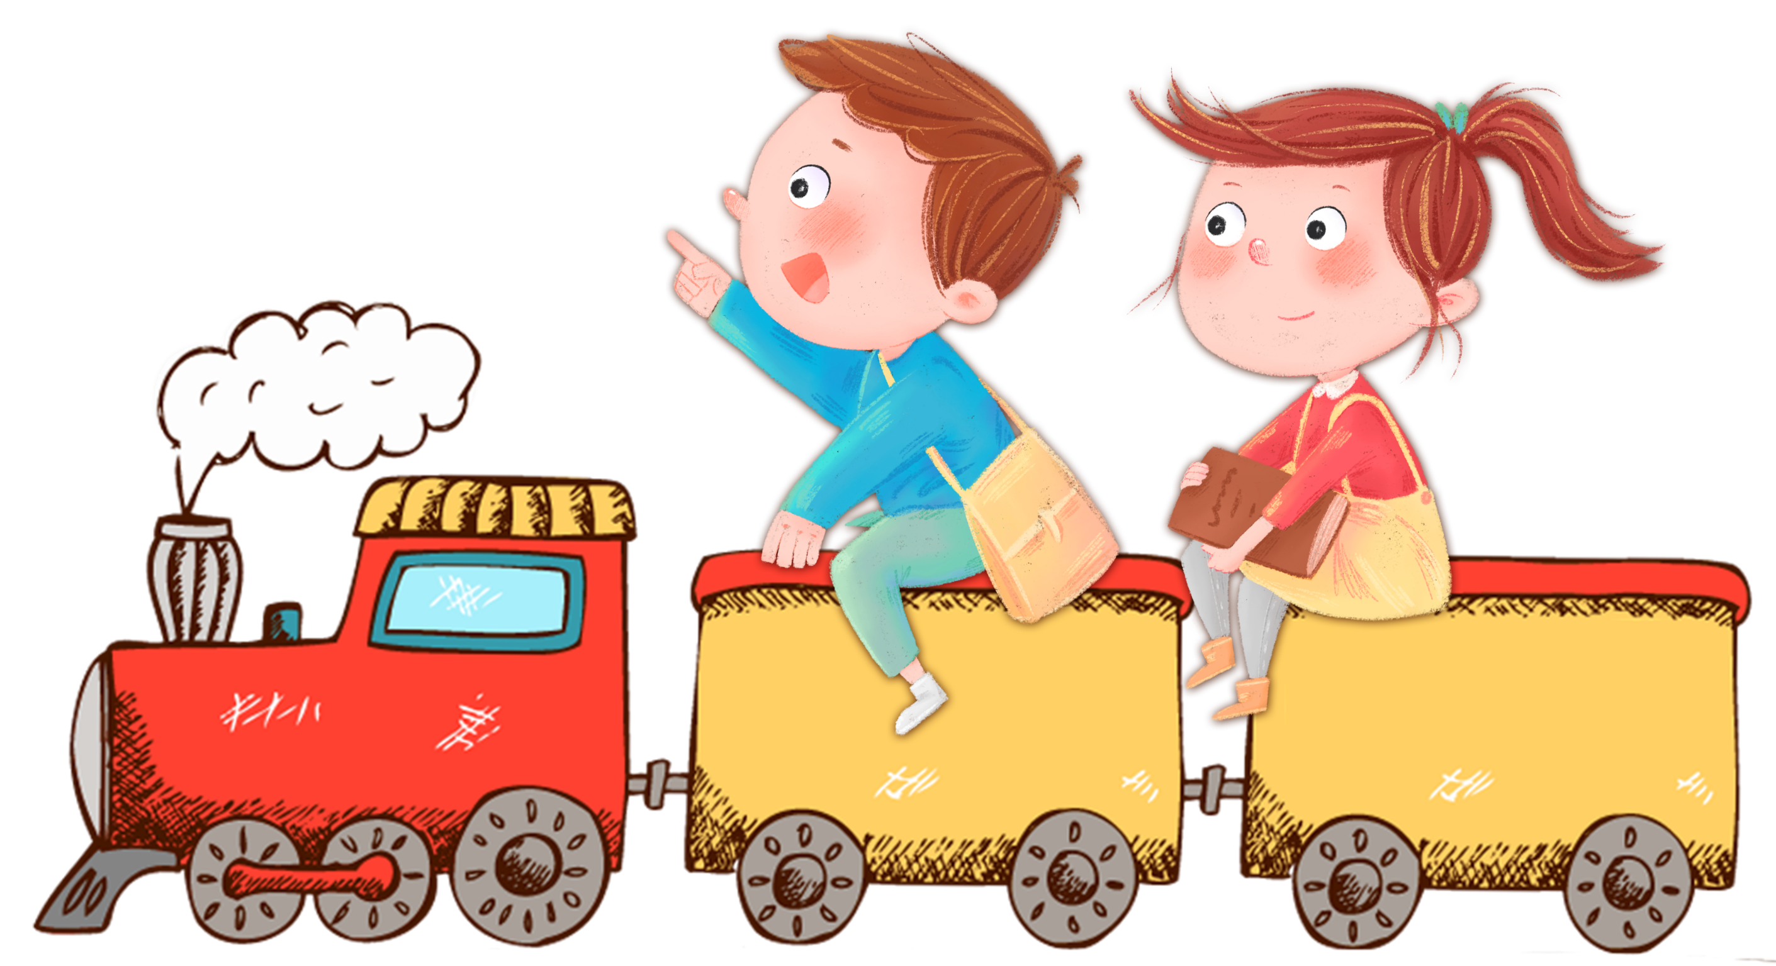
什么是自信
这是建立对自己的能力和实力正确判断的基础上。
自信就是相信我能行，相信自己能做好某件事。

Slide 5
PART 02
自信的重要性
如果我们经常觉得自己能行，从而大胆参与、大胆尝试，我们的锻炼机会就会越来越多，最后真的比别人更行!

Slide 6
自信的重要性
心理学家曾做了一个实验
将一只跳蚤放入杯中。开始，跳蚤一下子就能从杯中跳出来。然后,心理学家在杯上盖了透明盖，跳蚤仍然会往上跳，但是碰了几次盖后，碰疼了，慢慢就不跳那么高了。
提出问题
跳蚤还能跳出杯子吗?为什么?

Slide 7
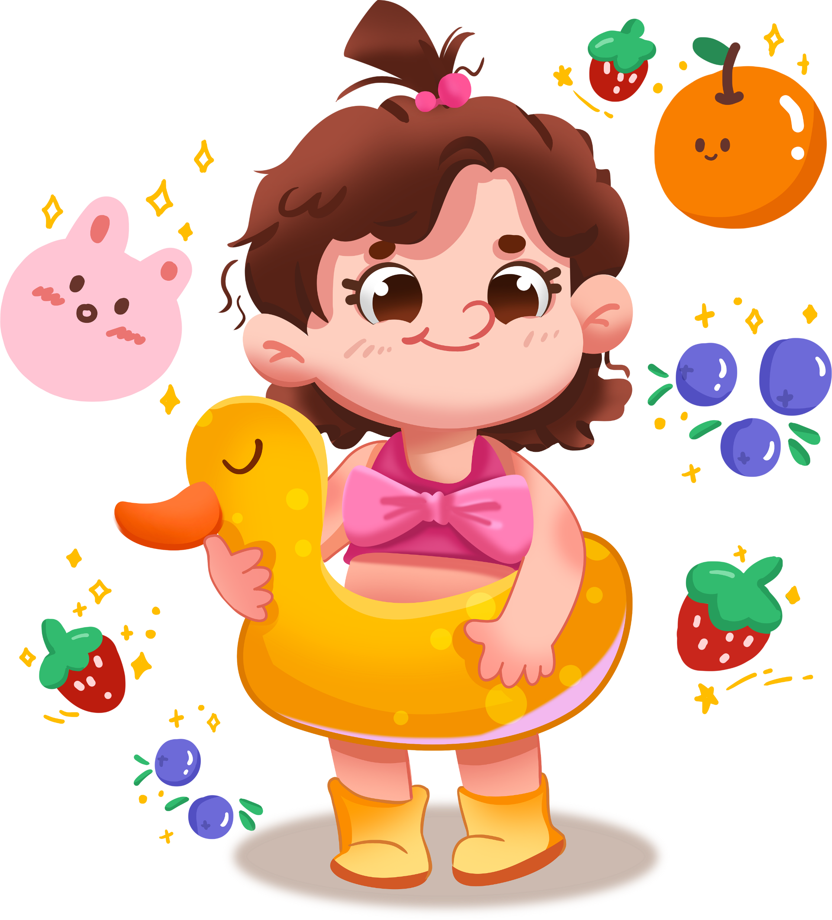
自信的重要性
生活中，许多人也是如此失败一次后，便怀疑自己的能力，一再降低成功的标准，成功便渐渐离你远去，甚至形成思维定式
其实，想使跳蚤恢复跳跃的高度也很简单，敲一下杯底或加热杯底就能做到学课人也如此

Slide 8
PART 03
自信有什么作用
如果我们经常觉得自己能行，从而大胆参与、大胆尝试，我们的锻炼机会就会越来越多，最后真的比别人更行!

Slide 9
自信有什么作用
自信是一种积极向上的心态自信能改变自己，任何事情的发展都离不开自信，人与人之间的交往是需要信任的信任的基础就是自信。
自信就是相信自己，相信自己就意味着已迈向了成功，自信能成为成功的助推器，自信能使自己更具人格魅力这个气质是很吸引和感染人的。所以自信是做任何事成功的关键。

Slide 10
自信有什么作用
每个人无论身处在怎样的环境中，都应学会适时调整自身心态，即心理状态，且无论遇到任何问题，都需要带着自信去迎接人生中的各种挑战
自信能为自己带来很多意想不到的财富，包括:物质财富和精神财富，一个有自信的人则更能使他人赏识自己，一个有自信的人能激发自己奋斗的意志，从而步步迈向成功
自信就是成功的基石，自信是种态度;自信是种气质;自信是种性格

Slide 11
PART 04
我诉我心
如果我们经常觉得自己能行，从而大胆参与、大胆尝试，我们的锻炼机会就会越来越多，最后真的比别人更行!

Slide 12
我诉我心
你有过因为自信而成功的做好某一件事的经历吗?
讲一讲你所知道的自信的故事。
写一些你能行的事。
学好语文我能行!
写好字我能行!
学好数学我能行!
参加演讲我能行!
跑步我能行!
跳舞我能行!
唱歌我能行!

Slide 13
我诉我心
自信是我们成功的必经之路，自信使我们不断成长。一位科学家这样说过:“自信是成功第一秘诀。”在我们的生活中，不论你干什么，首先必须对自己充满信心，有了信心便有了成功和收获的希望。

Slide 14
PART 05
诗歌朗诵
如果我们经常觉得自己能行，从而大胆参与、大胆尝试，我们的锻炼机会就会越来越多，最后真的比别人更行!

Slide 15
诗歌朗诵
《自信和坚韧》
山再高
高不过脚面
海再阔
阔不过航船
路再长
长也会有终点
云再厚
厚也蒙不住太阳的笑脸
人生只要有自信和坚韧
就会勇往直前闯过难关
登上辉煌的金字塔
摘取生命的桂冠

Slide 16
PART 06
灵魂续航
如果我们经常觉得自己能行，从而大胆参与、大胆尝试，我们的锻炼机会就会越来越多，最后真的比别人更行!

Slide 17
灵魂续航
我自信，我成功。请让我们相信自己，我很重要，我一定能做到。当你们失落或气馁的时候，请以此来鼓励自己。我很重要，我一定能做到，希望大家都能以这句话来勉励自己，度过以后慢慢的人生。
自 负
过分自信叫什么?
自 卑
过分不自信叫什么?

Slide 18
自/信/主/题/班/会
天生我材必有用
了解自己的自信程度、培养自信心
如果我们经常觉得自己能行，从而大胆参与、大胆尝试，我们的锻炼机会就会越来越多，最后真的比别人更行!
讲述人：
日期：20××.××.××

